Slide 1
المحاضرة الثانية والثالثة : مدخل للبلاغة
أهداف الدرس:
أن يحدد الطالب مفهوم البلاغة بشكل واضح
أن يميز بين الإتجاهات المختلفة في تعريف البلاغة
أن يميز بين مفهوم البلاغة والمفاهيم المشابهة لها
أن يميز أهداف البلاغة ويستنتج أهميتها

Slide 2
البلاغة في اللغة والاصطلاح:
١ - ١ - البلاغة لغة
هي أحد علوم اللغة العربية وهي إسم مشتق من الفعل بلغ أي بمعنى وصل إلى النهاية وقد سميت البلاغة بهذا الإسم لأنها تنهي المعنى إلى قلب المستمع مما يؤدي إلى فهمه بسهولة ، حيث جاء في اللسان (بلغ) أي بلغ الشيء يبلغ بلوغا وبلاغا: وصل وانتهى، ... وبلغت المكان بلوغا: وصلت إليه، وكذلك إذا شارفت عليه، وهكذا نرى أن الدلالة اللغوية تتمحور حول الوصول، أو مقاربة الوصول، والانتهاء إلى الشيء والإفضاء إليه.
والبلاغة: الفصاحة ... ورجل بليغ وبلغ وبلغ: حسن الكلام فصيحه يبلغ بعبارة لسانه كنه ما في قلبه، والجمع بلغاء، وقد بلغ بلاغة أي: صار بليغا» وهكذا نرى أن المعنى الإضافي (حسن الكلام) مرتبط بالمعنى الحقيقي (الوصول والانتهاء) لأنّ الكلام الحسن يوصّل ما في قلب المتكلم إلى المتلقّي بعبارة لسانه المشرقة الواضحة.
بن مكي فطومة

Slide 3
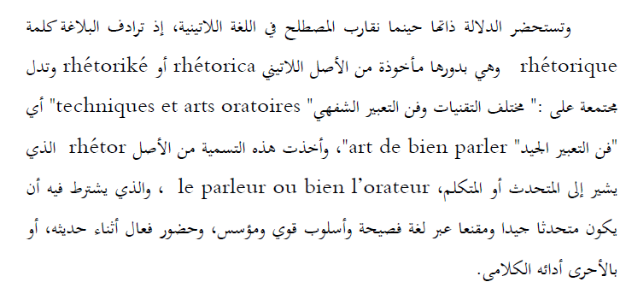

Slide 4
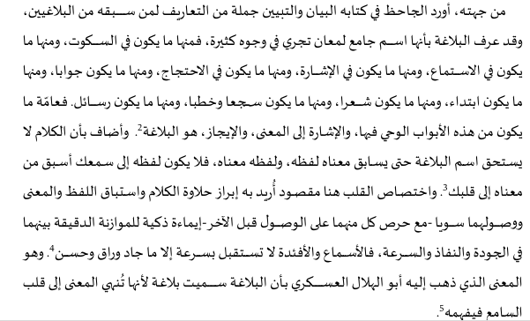
١ - ٢ - البلاغة اصطلاحا]
جاء في معجم المصطلحات العربية هي مطابقة الكلام الفصيح لمقتضى الحال، فلا بدّ فيها من التفكير في المعاني الصادقة القيّمة القوية المبتكرة منسّقة حسنة الترتيب، مع توخّي الدقّة في انتقاء الكلمات والأساليب على حسب مواطن الكلام ومواقعه وموضوعاته وحال من يكتب لهم أو يلقى إليهم.
محمدأحمد قاسم، محي الدين ديب: علوم البلاغة البديع والمعاني،ط1، 2003، لبنان، ص 8

Slide 5
إبن رشيق القيرواني : قليل يفهم وكثير لا يسأم
وعرفت بأنها معاني كثيرة وألفاظ قليلة
حسن العبارة مع صحة الدلالة
مطابقة الكلام لمقتضى حال من يخاطب به مع فصاحة مفرداته وجمله
حسن البيان وقوة التأثير من خلال الوصول إلى المعنى المقصودوالمراد إيصاله بكلاه بليغ جميل وفصيح

Slide 7
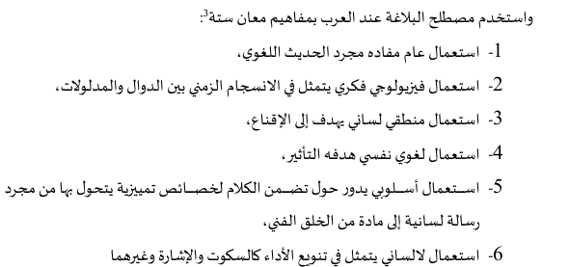

Slide 8
دلالات البلاغة لدى الجاحظ
الإخبار قصد الإفهام
الإستمالة وجلب القلوب
الحجاج

Slide 9
دلالة البلاغة في الثقافة الغربية
المفهوم الأرسطي يخصها في الإقناع
المفهوم الأدبي بحث في صور الأسلوب
المفهوم النسقي يشمل التخيل والحجاج

Slide 10
المفاهيم المشابهة للبلاغة :

Slide 11
البلاغة والفصاحة
عند أهل اللغة هي البيان والإفصاح بمعنى أن الرجل قادر أن يوصل مراده بوضوح دون عجز ولا تلكؤ أو تعثر في نطق الألفاظ ، والفرق بين البلاغة والفصاحة أن البلاغة ترتبط باللفظ والمعنى والفصاحة ترتبط باللفظ وعليه فالفصاحة جزء من البلاغة وتتفرع الفصاحة إلى
فصاحة الكلمة
فصاحة الكلام
فصاحة المتكلم

Slide 12
فصاحة الكلمة: الكلمة الفصيحة هي التي تخلو من أربعة عيوب
1
التنافر
2
الغرابة
3
مخالفة الكلمة للقياس النحوي والصرفي كفك الحرف المضعف في الكلمة الذي يقتضي القياس إدغامها بحرف مشدد مثل الأجللفهي الأجل أو إستمعال همزة الوصل بدلا من همزة القطع
4
أي تنافر حروف الكلمة ما يجعلها ثقيلة على اللسان
كلمة غير ظاهرة المعنى ولا مألوفة الإستعمال
كلمة مكروهة السمع خشنة ، وحشية

Slide 13
فصاحة الكلام:
تعقيد لفظي أو معنوي ولا يخلو من العيوب التالية :
تنافر الكلمات
التعقيد اللفظي:
التعقيد المعنوي: كإستخدام الإستعارة والكناية العسيرة الفهم وإخفاء المعنى وصعوبة فهمه من قبل المتلقي

Slide 14
الفرق بين البلاغة والفصاحة
يمكن أن نلخصها في النقاط التالية:
تختص الفصاحة باللفظ دون المعنى كخلوه من التنافر والتعقيد والغرابة
البلاغة مقصورة على المعنى بشكل خاص وهي شاملة الألفاظ والمعاني
البلاغة أخص من الفصاحة فكل كلام بليغ فصيح وليس كل فصيح بليغا
الفصاحة في الألفاظ والبلاغ في المعاني فيقال معنى بليغ ولفظ فصيح

Slide 15
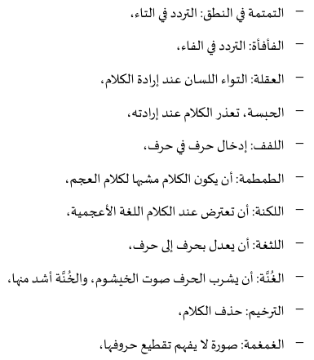
عيوب النطق التي تؤثر على فصاحة الكلام

Slide 16
البلاغة الخطابة
فالبلاغة هي الخطابة وهي جزء من الحجاج والحجاج جزء منها حسب المفهوم اليوناني ، أما المفهوم العربي فمن يراجع كتاب البيان والتبين يجد أن الجاحط لم يفرق بين البلاغة والخطابة فمن شروك نجاج البلاغة تفوق الخطيب وتمكنه من الكلام حسب المقام ومقتضى الحال فلكل مقام مقال ، تحدث الجاحظ عن أساليب الخطبة البليغة وعن عيوب الخطيب الخلقية بما فيها عيوب النطق وعدها أفة خطيرة ، والخطابة من أهم فنون الإقناع وكان تكورها عند العرب نتيجة ترجمة الكتب اليونانية حيث ميز أرسطو بين النص الخطابي عن النص الشعري

Slide 17
عناصر بناء الخطابة عند أرسطو
وسائل الإقناع البراهين
الأسلوب أو البناء اللغوي
ترتيب أجزاء القول
عنصر الإلقاء الحركة والصوت

Slide 18
البلاغة والحجاج :

Slide 19
العلاقة بين البلاغة والحجاج
للتعرف على العلاقة بين البلاغة والحجاج نشرح هذا القول لخالد بن صفوان الذي يعتبر أن البلاغة ليست بخفة اللسان ولا بكثرة الهذيان ولكنها إصابة المعنى والقرع بالحجة ومنه نستنتج أن البلاغة ذات صلة وطيدة بالحجاج ، الذي هو مجموعة من الأساليب والأدوات التي يقترضها من البلاغة فالخطاب الحجاجي في بنائه للحجة يعتمد على الأساليب البلاغية والبيانية التي تظهر المعنى وتؤثر في النفس كتوظيف الاستعارة والمجاز والكناية والتورية والتقديم والتأخير والخبر والإنشاء والحذف والوصل والفصل والإطناب والإيجاز وكل وسائل اللغة التي يستفيد منها الخطاب في بناء البعد الحجاجي
ومنه نستنتج أن علاقة الحجاج بالبلاغة وكذا الخطابة علاقة ظاهرة بينة لإشتراكها في الوصول وقوة العبارة والتأثير ونجاعة الكلام

Slide 20
البلاغة والإقناع :
إرتبط مفهوم البلاغة بالتأثير على الأخر وحمله على التأييد ، والبلاغة هي إستدراج الخصم للإذعان والتسليم فالغاية التي ترمي لها البلاغة هي تحقيق الإستمالة والتأثير العملي في سلوك المتلقي وغاية قديمة إستهدفتها الخطابة الغربية في اليونان وإعتبر أرسطو في كتابه فن الخطابة أن البلاغة هي قوة الإقناع
فقبل أرسطو إهتم معلمو الخطابة بالجانب الإنفعالي والتأثيري والخيال فالمتلقي يتلقى الخطبة في غيبة عن العقل، حيث أهملوا الجانب العقلي المرتكز على الحجة والبرهان وكان هنا الإقناع سلبي لأنو يهدف للتضليل ، أما أرسطوا إهتم بالجانب النفسي والعقلي في الإقناع محققا التوازن بينهما بيني وسائل التأثير ووسائل الإقناع فالأولى هي معينة للثانية
الفرق بين البلاغة والإقناع أن الإقناع جزء من البلاغة والبلاغة أشمل من الإقناع التي يقترض أساليب وأدوات بلاغية للتأثير والإقناع وغيما يلي نتعرف على الأساليب البلاغية الأقناعية المساعدة في عملية الإقناع

Slide 21
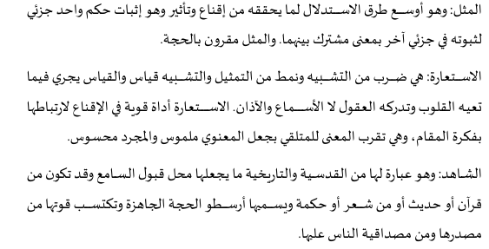
مظاهر الإقناع في البلاغة العربية: أتسمت البلاغة بكثير من صور الإقناع ومن مظاهره

Slide 23
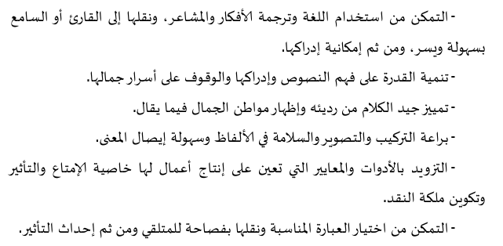
أهداف البلاغة:

Slide 24
أهمية البلاغة:
وضوح دلالة الحديث
تُساعد البلاغة المُتكلم على جعل الكلام مفهوماً واضح الدلالة، ومن هنا جاء نوعها الأول الذي هو "علم المعاني" والذي يُعنى بتعليم المُتحدّث فنّ التعبير عن مُراده بألفاظ قليلة للدلالة على معانٍ كثيرة، سواء باستخدام المُحسنات اللفظية أو المُحسنات البديعية، والذي يُعنى بدراسته "فن البديع".
وضوح معنى الجملة
لعلم البلاغة أهميّة سياقيّة بالغة الفائدة، حيث إنّنا نستطيع التعرّف على معنى الجملة عند وضعها في سياق كلامي ضمن تركيب مُعيّن بترتيب مُعيّن مدروس بالشكل الذي يُعين القارئ على فهم معنى الجملة بشكل واضح ودال على مُراد المُتكلّم، ومنعاً للالتباس الذي قد يُصيب القارئ إثر ذِكْر المُتحدّث كلمات غامضة المعنى مُنفردة الذِّكرعلى سبيل المثال كلمة (الرجل) تكون ذات معنى غير مفهوم وواضح عند ذكرها مُنفردة، ولكن عند قولنا (صدق الرجل) أو(كذب الرجل)؛ فهذان تركيبان أحدهما يوضّح أنّ الرجلَ قد صدق -بأسلوب مدح- والآخر أن الرجلَ قد كذب -بأسلوب ذم-، وبهذين المثالين اتضح المعنى المُراد من كلمة الرجل بوضعها في سياقَين لغويين واضحَي الدلالة
إقناع المخاطَب
يُساعد علمُ البلاغة المُتكلمَ في إقناع المُخاطَب، حيث يستطيع المُتحدّث إقناع المُخاطَب باستخدام قوّة الإثبات والنفي على القدر الذي يتطلبه إنكاره، فإن كان مُتردداً استعان المُتحدث بمُؤكد -أدوات التوكيد- كي لا يصير مُنكراً، وإن كان مُنكراً استعان المُتحدّث بمُؤكد على قدر إنكار المُخاطَب.
معرفة إعجاز القرآن الكريم
يستطيع الدارس لعلم البلاغة فهم التراكيب اللغوية والمُحسنات البديعية الكلامية -اللفظية والمعنوية- المذكورة في القرآن الكريم، وبالتالي فهو يستطيع فهم المعاني الخفية، ولأنّ إعجاز القرآن مُرتبط بفصاحته كلّ الارتباط، فالغافل بعلم البلاغة والفصاحة غافل لا شك بإعجاز القرآن الكريم

Slide 25
البعد عن الجهل
يرتقي علم البلاغة بدارسه وطالبه عن الجهل وغفلة العلم، فطالب علم البلاغة يتعلّم فنون الحديث، والكتابة، والفهم لمحاسن الكلام ومعانيه، فينتقي كلامه أحسن انتقاء إذا ما تحدّث، ويفهم ما يسمع بأفضل ما يُمكن، وإذا ما كتب فإنّه يُفرّق بين جيّد الكلام، ورديئه، وحسنه، وقبيحه، فيصيغ الكلام ويجمّله بأبدع التعابير، فيُبعد بذلك عن الجهل والنقص ويرتقي بكتاباته إلى أحسن النصوص
تعلم فن الحديث
تُعلم البلاغة فنّ الحديث وتُعين المُتعلّم على فهم أساليب التحدّث السليمة الخالية من العيوب اللفظية والنطقية، وتعلمه فنّ التفريق بين صنوف الأساليب، وفنّ اختيار الكلمات والأساليب المُناسبة كالإيجاز،، بالإضافة إلى فنّ انتقاء أحسن الكلام وترك أردئه حسب مقامات الكلام، ومواطنه، وحال السامعين، ونزعتهم النفسية وقت الحديث.
تصحيح مسار الأدباء والمبدعين: فهي من أهم أسلحة الناقد، حيث يستطيع النقاد والمُعلمون تصحيح مسار الأدباء والمُبدعين من خلال تطبيق قواعد علم البلاغة على نِتاجهم الإبداعي، ولا شك في أنّ نقد أعمالهم ومُحاولة تصحيحها أمر بالغ الأهمية فهو يُنبههم على أخطائهم ويُساعدهم في تعلّم طريقة الكتابة السليمة والخالية من الأخطاء اللغوية والتعبيرية
تمكن المخاطب من بناء خطاب قوي حتى يعرف الطريق إلى إفهام المتلقي أو التأثير فيه باستعمال الحجة والبرهان قصد الإقناع ومن ثمة إستمالته وذلك من خلال إستخدام الأساليب البلاغية المختلفة أمانة أسعد أهمية علم البلاغة ، 17-9-2024https://mawdoo3.com

